Slide 1

Veselības ministrijas uzsāktās un plānotās darbības Valsts kontroles ieteikumu ieviešanai
Sanita Janka
Veselības ministrijas Veselības aprūpes departamenta direktore
2026. gada 21. oktobrī

Slide 2
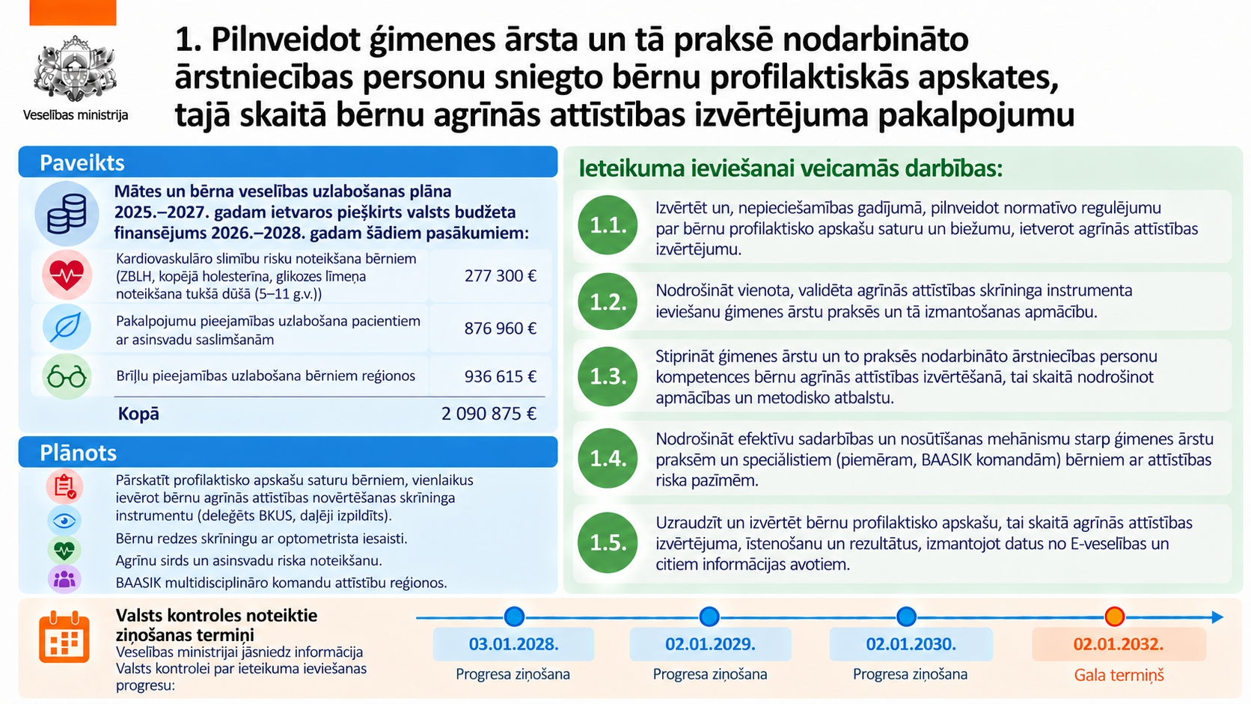

Slide 3
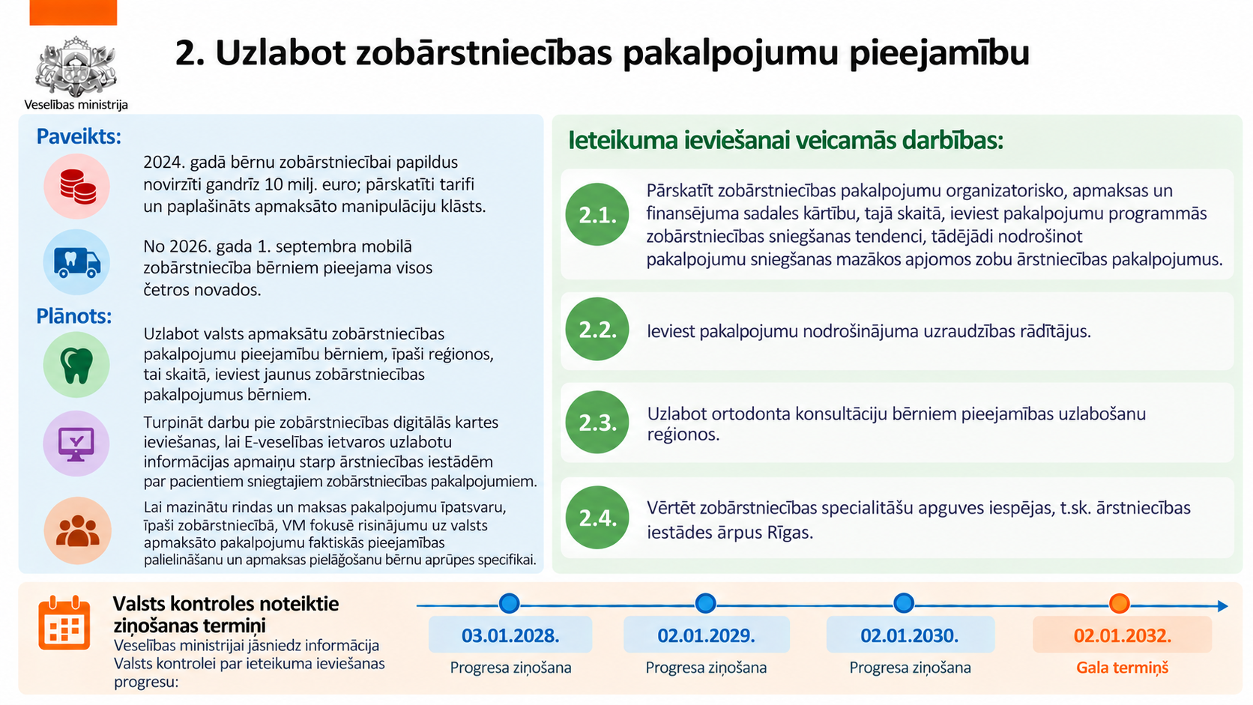

Slide 4
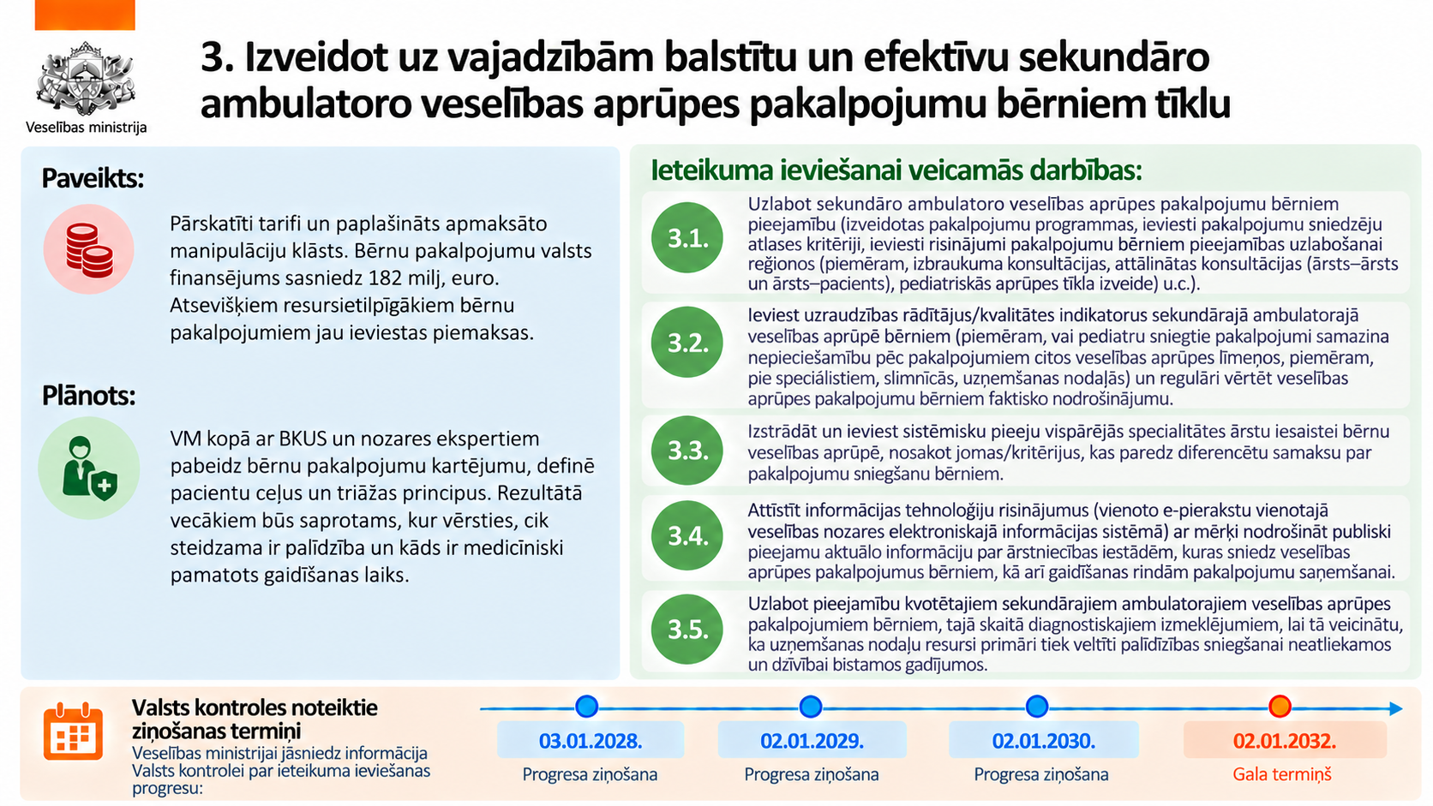

Slide 5
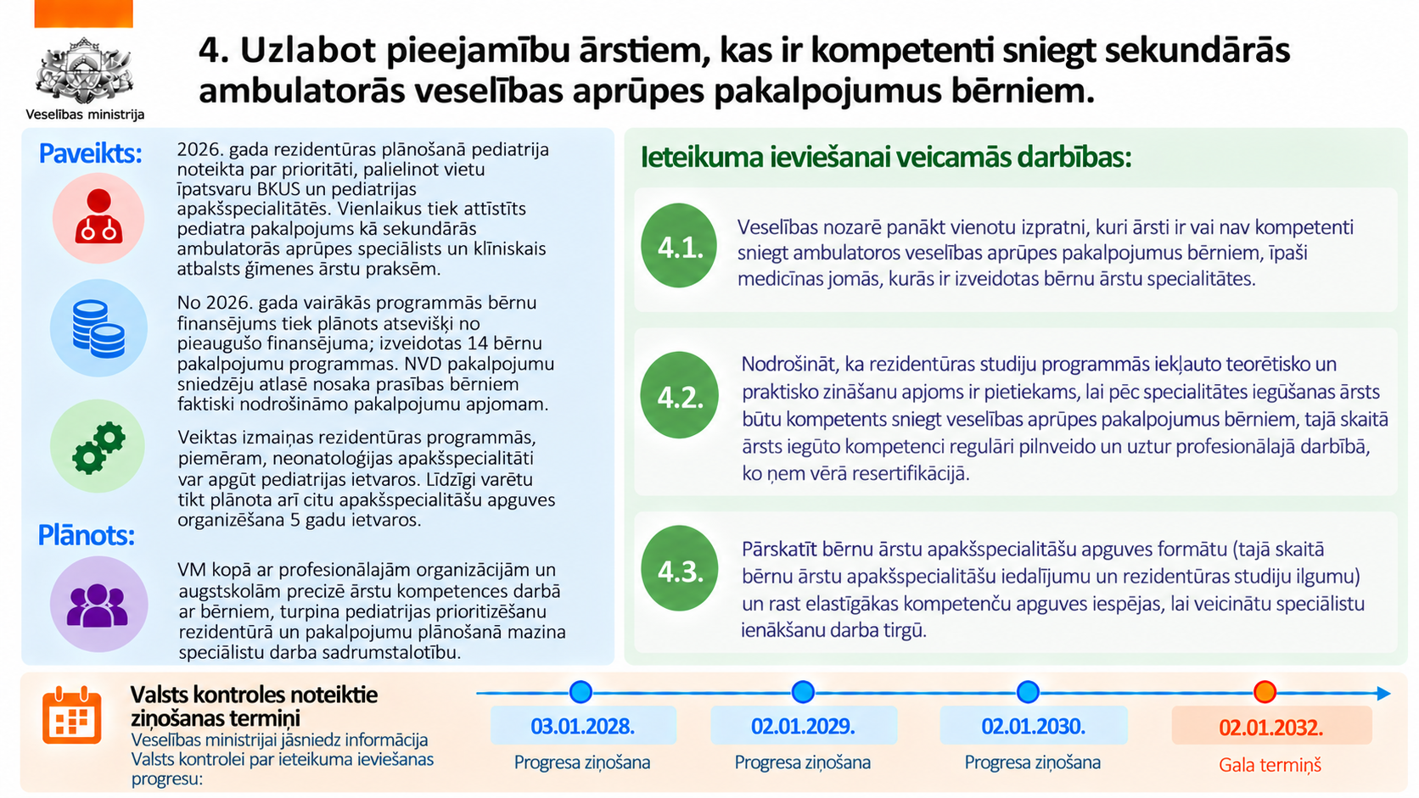

Slide 6
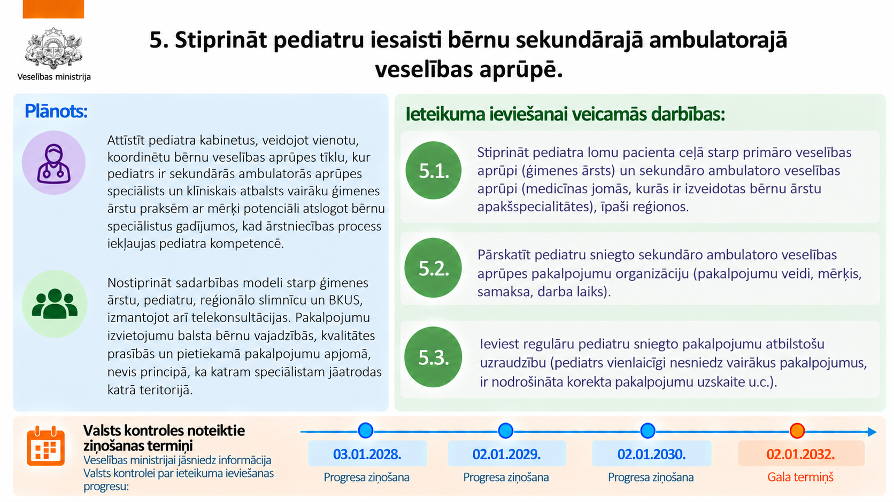

Slide 7
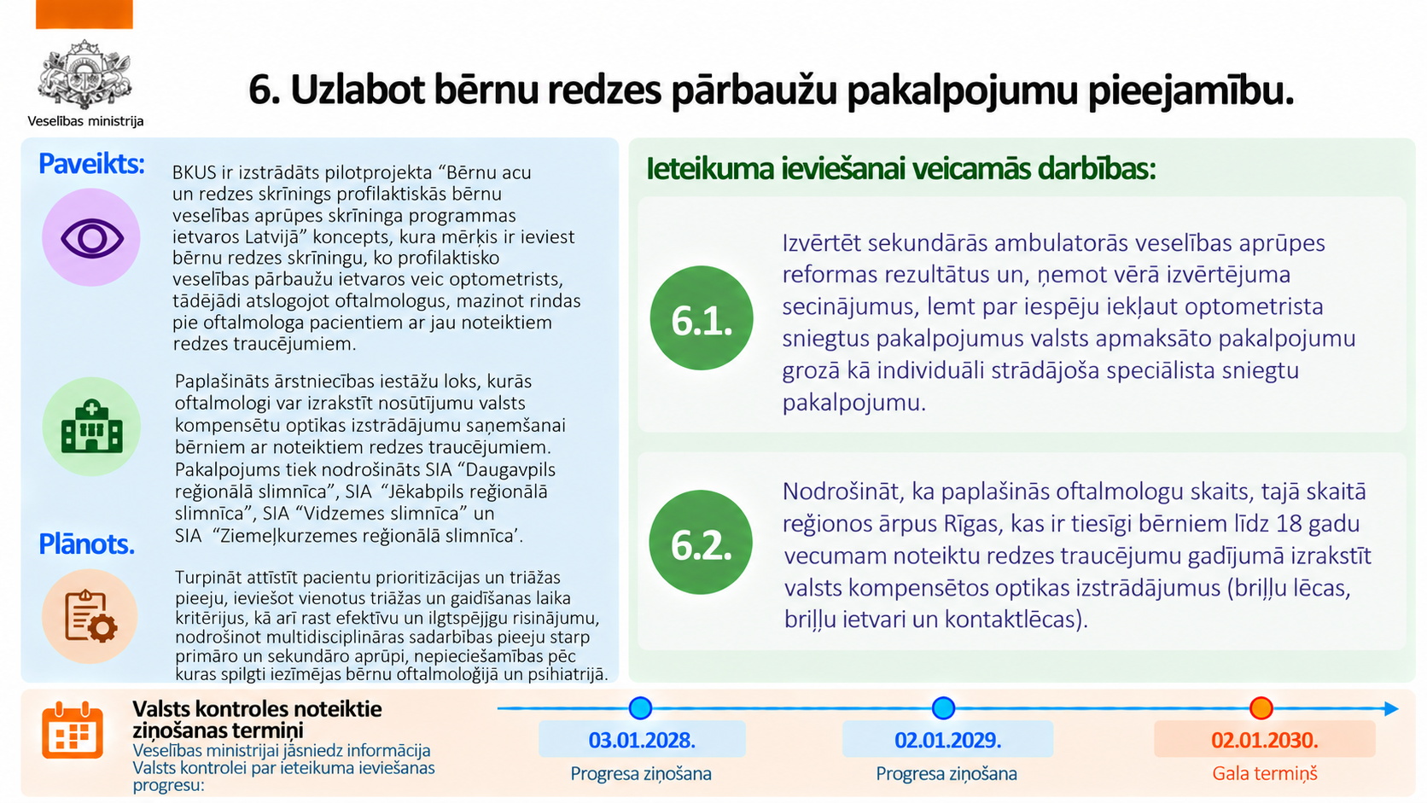

Slide 8
Paldies!
21.10.2026

